Slide 1
Novo MSI6
Números Naturais
Resolução de exercícios e problemas (Vou aplicar mais – Números naturais)

Slide 2
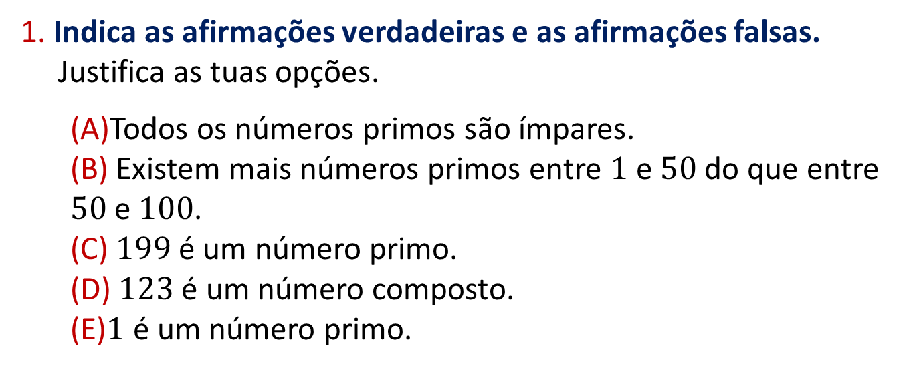
Vou Aplicar Mais
1. Indica as afirmações verdadeiras e as afirmações falsas.
Justifica as tuas opções.
(A)Todos os números primos são ímpares.
(B) Existem mais números primos entre $1$e $50$ do que entre
$50$ e $100$.
(C) $199$ é um número primo.
(D) $123$ é um número composto.
(E)$1$ é um número primo.
Novo MSI6

Slide 3
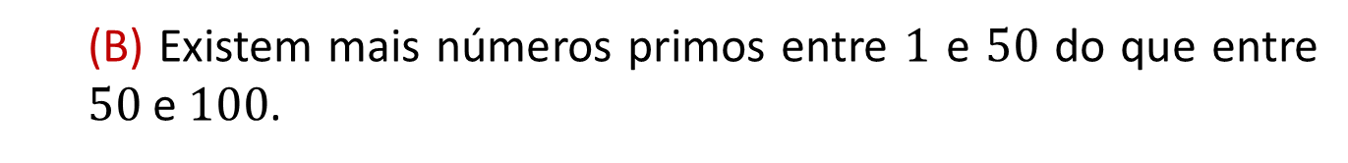
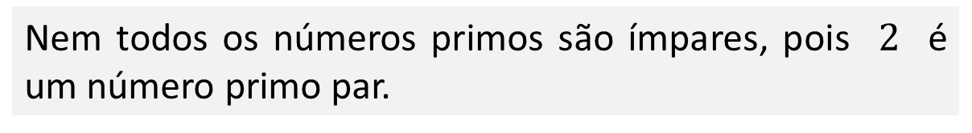
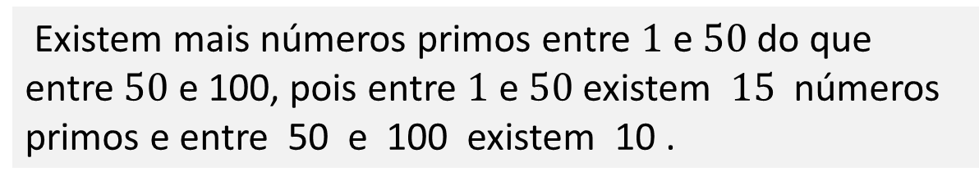
Vou Aplicar Mais
Resolução 1.:
(A)Todos os números primos são ímpares.
F
Nem todos os números primos são ímpares, pois $2$ é um número primo par.
(B) Existem mais números primos entre $1$ e $50$ do que entre $50$ e $100$.
V
Existem mais números primos entre $1$ e $50$ do que entre $50$ e 100, pois entre $1$ e $50$ existem $15$ números primos e entre 50 e 100 existem 10 .
Novo MSI6

Slide 4
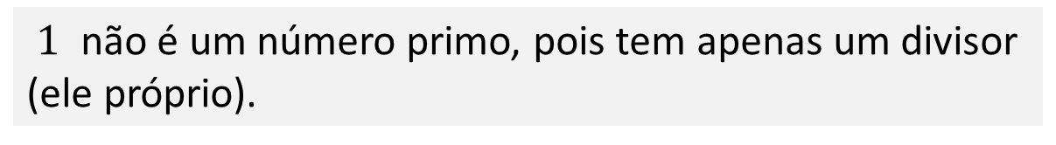
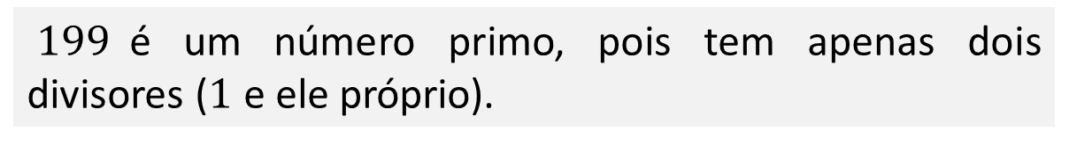
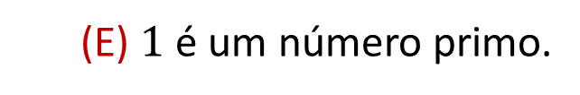
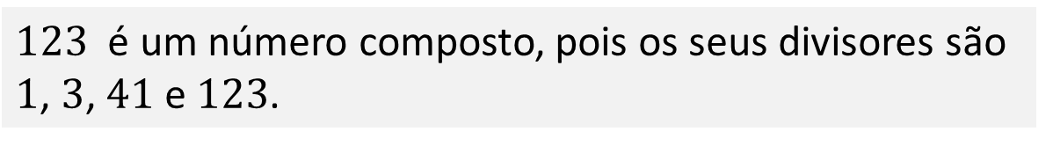
Vou Aplicar Mais
Resolução 1.:
(C) $199$ é um número primo.
V
$199$é um número primo, pois tem apenas dois divisores ($1$ e ele próprio).
(D) $123$ é um número composto.
V
$123$ é um número composto, pois os seus divisores são $1$, $3$, $41$ e $123$.
(E) $1$ é um número primo.
F
$1$ não é um número primo, pois tem apenas um divisor (ele próprio).
Novo MSI6

Slide 5
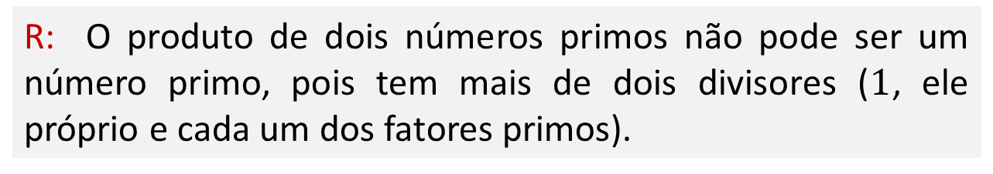
Vou Aplicar Mais
2. Verifica se o produto de dois números primos pode ser um número primo. Explica o teu raciocínio.
R: O produto de dois números primos não pode ser um número primo, pois tem mais de dois divisores ($1$, ele próprio e cada um dos fatores primos).
Novo MSI6

Slide 6
Vou Aplicar Mais
3. Identifica:
3.1. o menor número primo com dois algarismos diferentes;
3.2. o menor número primo com três algarismos diferentes.
Novo MSI6

Slide 7
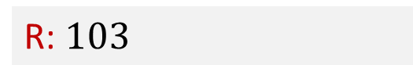
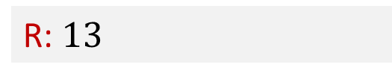
Vou Aplicar Mais
3. Identifica:
3.1. o menor número primo com dois algarismos diferentes;
R: $13$
3.2. o menor número primo com três algarismos diferentes.
R: $103$
Novo MSI6

Slide 8
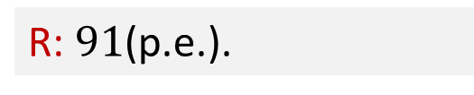
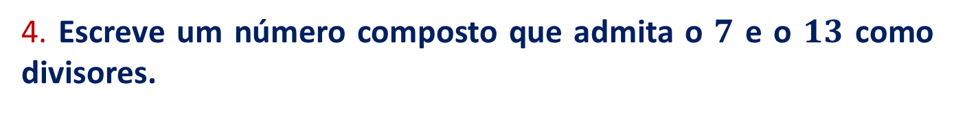
Vou Aplicar Mais
4. Escreve um número composto que admita o $7$ e o $13$ como divisores.
R: $91$(p.e.).
Novo MSI6

Slide 9
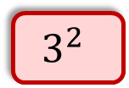

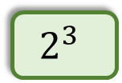



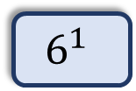



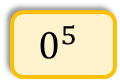



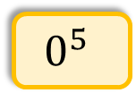

Vou Aplicar Mais
5. Identifica a base e o expoente em cada uma das potências seguintes.
$$6^{1}$$
$$2^{3}$$
$$3^{2}$$
$$0^{5}$$
Resolução:
Potência | Base | Expoente
$$6^{1}$$
$$6$$
$$1$$
$$2^{3}$$
$$2$$
$$3$$
$$3^{2}$$
$$3$$
$$2$$
$$0^{5}$$
$$0$$
$$5$$
Novo MSI6

Slide 10

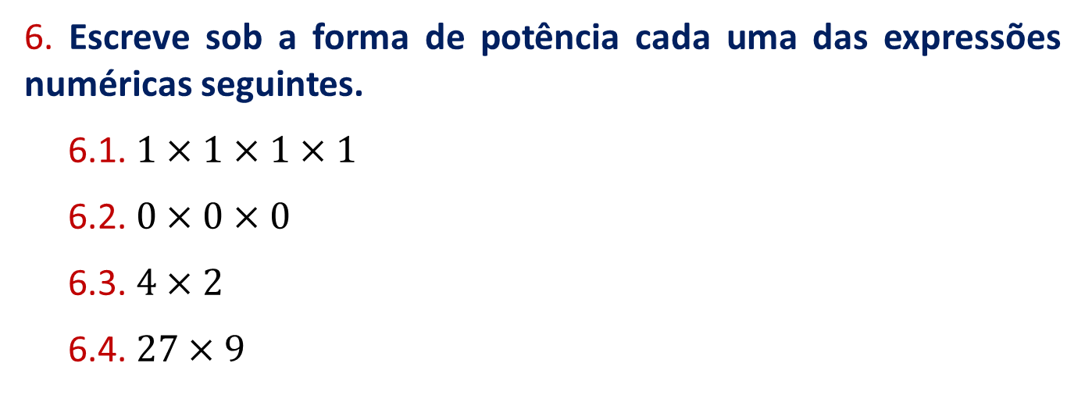



Vou Aplicar Mais
6. Escreve sob a forma de potência cada uma das expressões numéricas seguintes.
6.1. $1×1×1×1$
6.2. $0×0×0$
6.3. $4×2$
6.4. $27×9$
$$=1^{4}$$
$$=0^{3}$$
$$=2×2×2= 2^{3}$$
$$=3×3×3×3×3=3^{5}$$
Novo MSI6

Slide 11
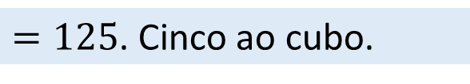
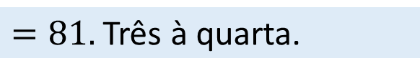
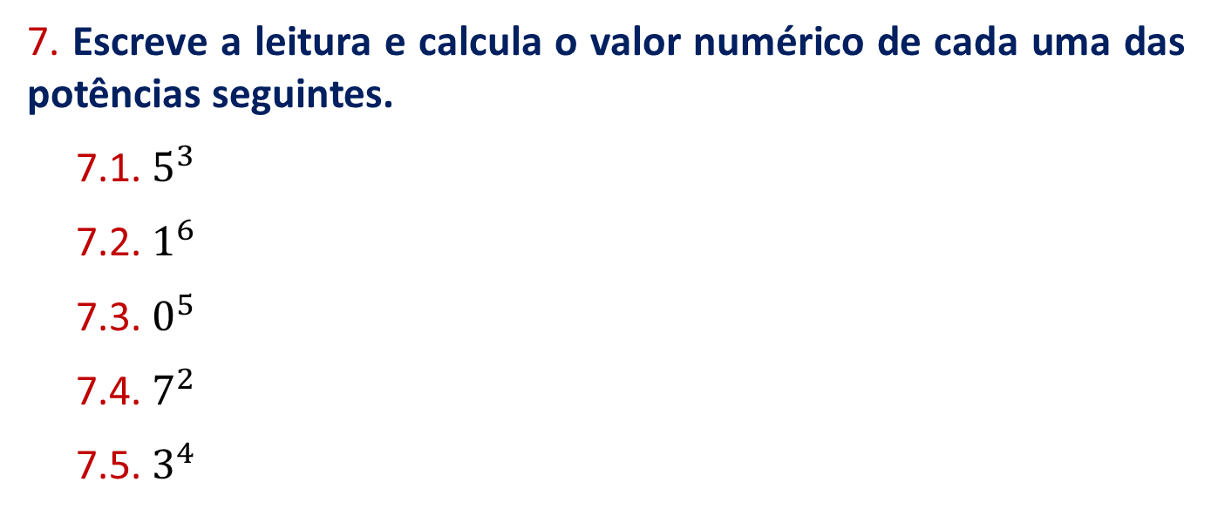
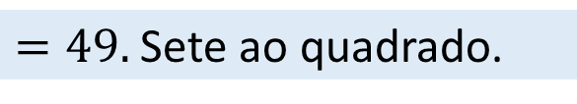
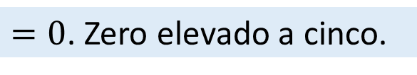
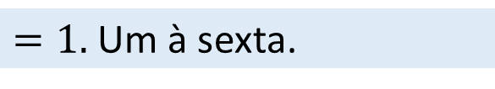
Vou Aplicar Mais
7. Escreve a leitura e calcula o valor numérico de cada uma das potências seguintes.
7.1. $5^{3}$
7.2. $1^{6}$
7.3. $0^{5}$
7.4.${ 7}^{2}$
7.5. $3^{4}$
$=125$. Cinco ao cubo.
$=1.$ Um à sexta.
$=0$. Zero elevado a cinco.
$=49.$ Sete ao quadrado.
$=81.$ Três à quarta.
Novo MSI6

Slide 12



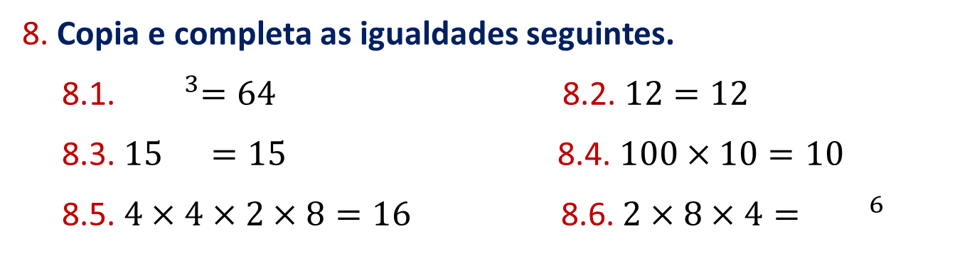



Vou Aplicar Mais
8. Copia e completa as igualdades seguintes.
8.1. ${ }^{ 3}=64$ 8.2. $12={12}^{ }$
8.3. ${15}^{ }$ $=15$ 8.4. $100×10={10}^{ }$
8.5. $4×4×2×8={16}^{ }$ 8.6. $2×8×4=$ ${ }^{ 6}$
$$4$$
$$1$$
$$1$$
$$3$$
$$2$$
$$2$$
Novo MSI6

Slide 13



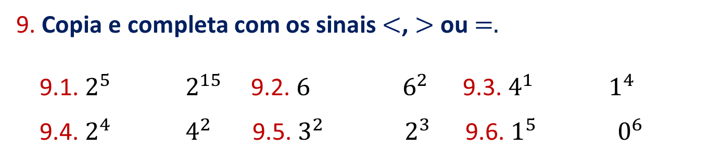



Vou Aplicar Mais
9. Copia e completa com os sinais $<$, $>$ ou $=.$
9.1. $2^{5} { 2}^{15}$ 9.2. $6 { 6}^{2}$ 9.3. $4^{1} { 1}^{4}$
9.4. $2^{4} 4^{2}$ 9.5. $3^{2} { 2}^{3}$ 9.6. $1^{5} { 0}^{6}$
$$<$$
$$<$$
$$>$$
$$=$$
$$>$$
$$>$$
Novo MSI6

Slide 14
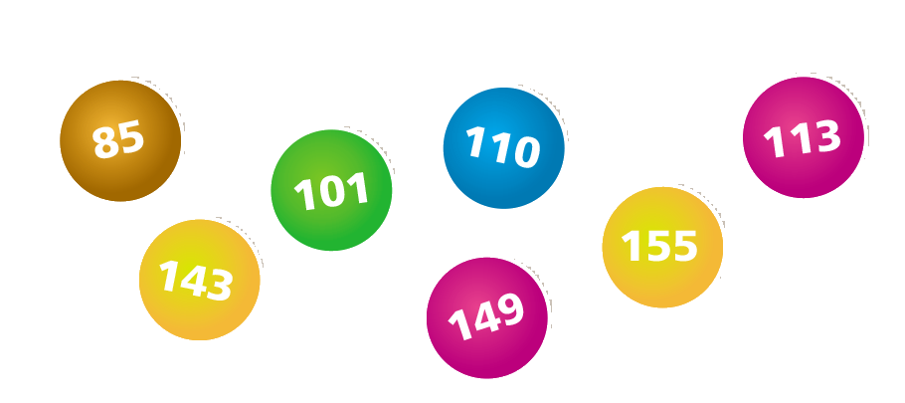
Vou Aplicar Mais
10. Considera os números ao lado.
10.1. Indica os números que são primos.
10.2. Quais os números que são produto de apenas dois fatores primos?
Novo MSI6

Slide 15



Vou Aplicar Mais
10. Considera os números ao lado.
10.1. Indica os números que são primos.
Resolução:
Novo MSI6

Slide 16
Vou Aplicar Mais
10. Considera os números ao lado.
10.2. Quais os números que são produto de apenas dois fatores primos?
Novo MSI6

Slide 17



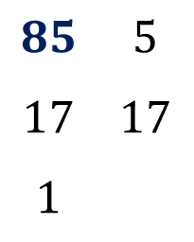
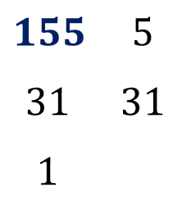
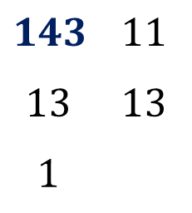
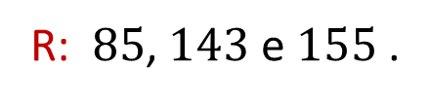
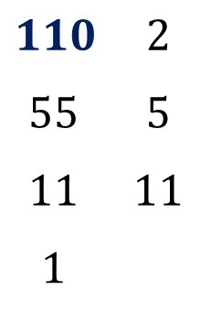

Vou Aplicar Mais
Resolução 10.2.:
Começa-se por decompor cada um dos números em fatores primos.
$$85$$ | $$5$$
$$17$$ | $$17$$
$$1$$
$$143$$ | $$11$$
$$13$$ | $$13$$
$$1$$
$$85=5×17$$
$$143=11×13$$
$$110$$ | $$2$$
$$55$$ | $$5$$
$$11$$ | $$11$$
$$1$$
$$155$$ | $$5$$
$$31$$ | $$31$$
$$1$$
$$155=5×31$$
$$110=2×5×11$$
R: $85$, $143$ e $155$ .
Novo MSI6

Slide 18
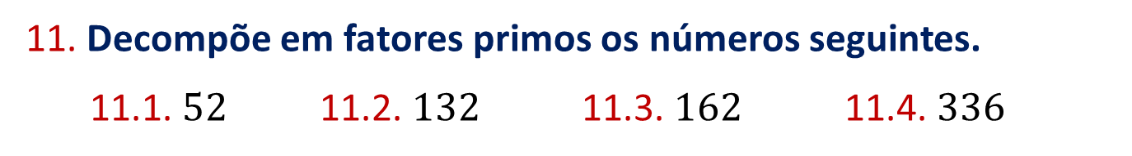
Vou Aplicar Mais
11. Decompõe em fatores primos os números seguintes.
11.1. $52$ 11.2. $132$ 11.3. $162$ 11.4. $336$
Novo MSI6

Slide 19

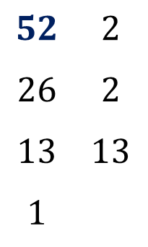
Vou Aplicar Mais
Resolução:
11.1. $52$
$$52$$ | $$2$$
$$26$$ | $$2$$
$$13$$ | $$13$$
$$1$$
$$52=2^{2}×13$$
Novo MSI6

Slide 20

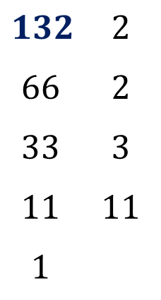
Vou Aplicar Mais
Resolução:
11.2. $132$
$$132$$ | $$2$$
$$66$$ | $$2$$
$$33$$ | $$3$$
$$11$$ | $$11$$
$$1$$
$$132=2^{2}×3×11$$
Novo MSI6

Slide 21

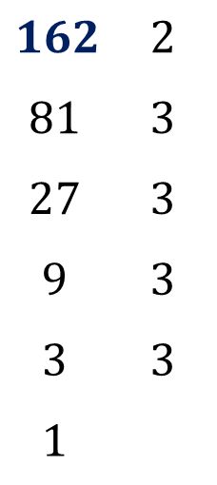
Vou Aplicar Mais
Resolução:
11.3. $162$
$$162$$ | $$2$$
$$81$$ | $$3$$
$$27$$ | $$3$$
$$9$$ | $$3$$
$$3$$ | $$3$$
$$1$$
$$162=2×3^{4}$$
Novo MSI6

Slide 22

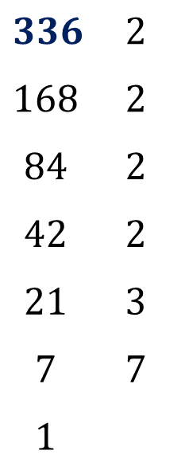
Vou Aplicar Mais
Resolução:
11.4. $336$
$$336$$ | $$2$$
$$168$$ | $$2$$
$$84$$ | $$2$$
$$42$$ | $$2$$
$$21$$ | $$3$$
$$7$$ | $$7$$
$$1$$
$$336=2^{4}×3×7$$
Novo MSI6

Slide 23
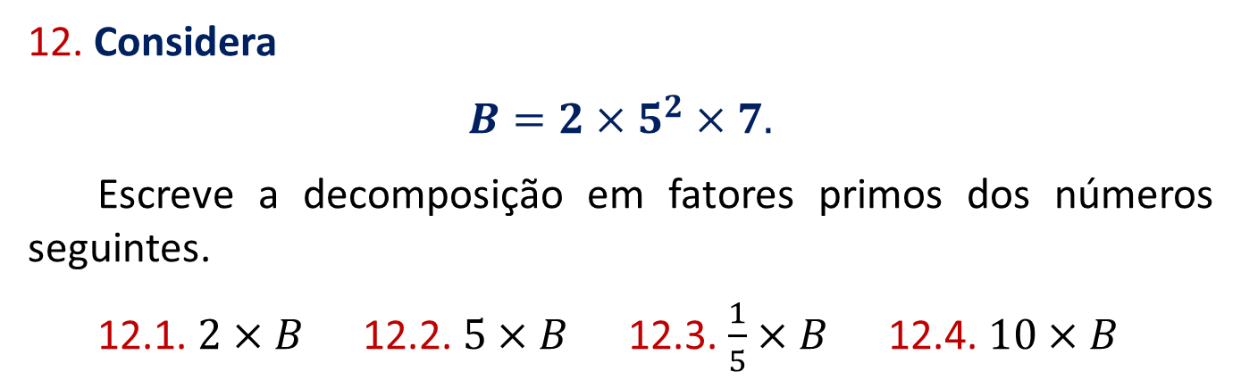
Vou Aplicar Mais
12. Considera
$B=2×5^{2}×7.$
Escreve a decomposição em fatores primos dos números seguintes.
12.1. $2×B$12.2. $5×B$12.3. $\frac{1}{5}×B$12.4. $10×B$
Novo MSI6

Slide 24
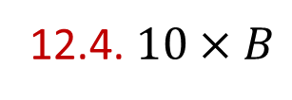


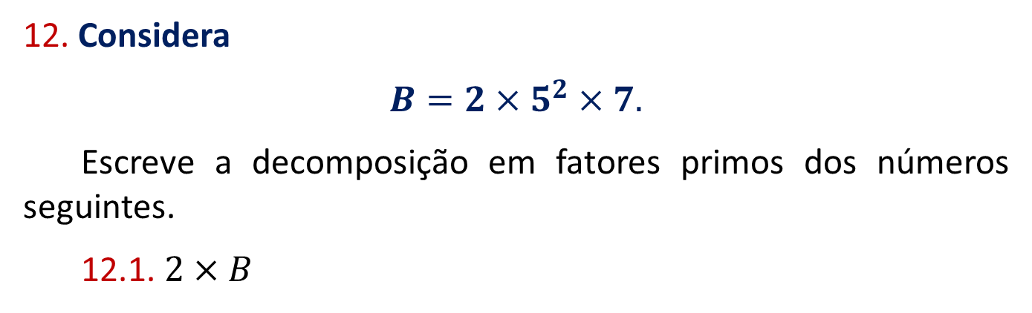
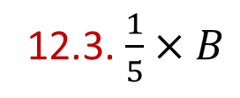

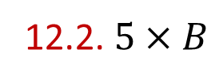

Vou Aplicar Mais
12. Considera
$B=2×5^{2}×7.$
Escreve a decomposição em fatores primos dos números seguintes.
12.1. $2×B$
$$=2^{2}×5^{2}×7$$
12.2.$5×B$
$$=2×5^{3}×7$$
12.3.$\frac{1}{5}×B$
$$=2×5×7$$
12.4.$10×B$
$$=2^{2}×5^{3}×7$$
Novo MSI6

Slide 25
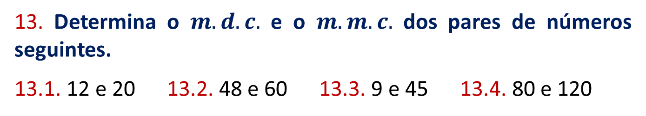
Vou Aplicar Mais
13. Determina o $m.d.c.$ e o $m.m.c.$ dos pares de números seguintes.
13.1. 12 e 20 13.2. 48 e 60 13.3. 9 e 45 13.4. 80 e 120
Novo MSI6

Slide 26


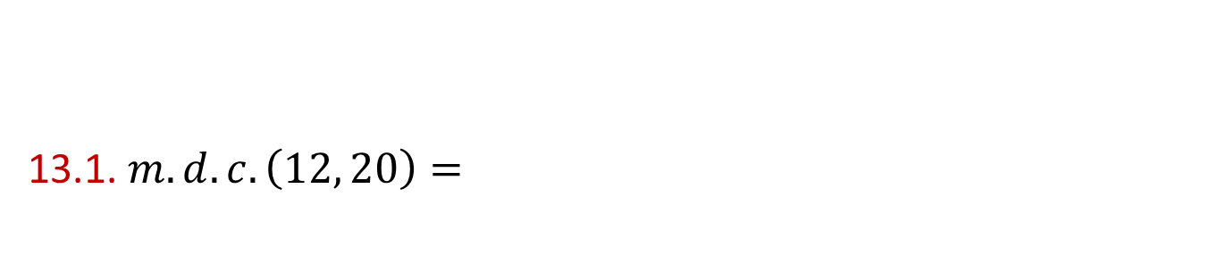


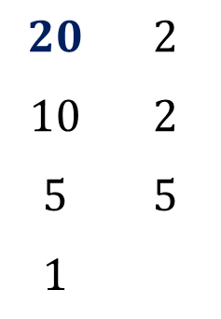



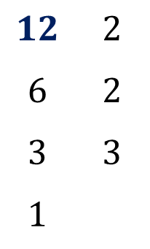


Vou Aplicar Mais
13.1. $m.d.c. \left(12, 20\right)=$
Resolução:
$$4$$
$$m.m.c. \left(12, 20\right)=$$
$$60$$
$$12$$ | $$2$$
$$6$$ | $$2$$
$$3$$ | $$3$$
$$1$$
$$20$$ | $$2$$
$$10$$ | $$2$$
$$5$$ | $$5$$
$$1$$
$$12=2^{2}×3$$
$$20=2^{2}×5$$
$$m.d.c. \left(12, 20\right)=2^{2}=$$
$$4$$
$$m.m.c. \left(12, 20\right)=2^{2}×3×5=$$
$$60$$
Novo MSI6

Slide 27


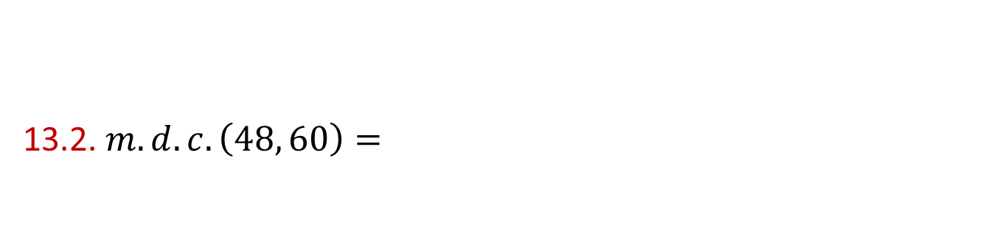


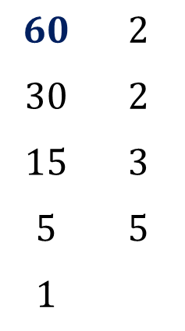



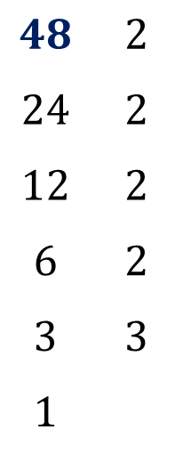


Vou Aplicar Mais
13.2. $m.d.c. \left(48, 60\right)=$
Resolução:
$$12$$
$$m.m.c. \left(48, 60\right)=$$
$$240$$
$$48$$ | $$2$$
$$24$$ | $$2$$
$$12$$ | $$2$$
$$6$$ | $$2$$
$$3$$ | $$3$$
$$1$$
$$60$$ | $$2$$
$$30$$ | $$2$$
$$15$$ | $$3$$
$$5$$ | $$5$$
$$1$$
$$48=2^{4}×3$$
$$60=2^{2}×3×5$$
$$m.d.c. \left(48, 60\right)=2^{2}×3=$$
$$12$$
$$m.m.c. \left(48, 60\right)=2^{4}×3×5=$$
$$240$$
Novo MSI6

Slide 28












Vou Aplicar Mais
13.3. $m.d.c. \left(9, 45\right)=$
Resolução:
$$9$$
$$m.m.c. \left(9, 45\right)=$$
$$45$$
$$9$$ | $$3$$
$$3$$ | $$3$$
$$1$$
$$45$$ | $$3$$
$$15$$ | $$3$$
$$5$$ | $$5$$
$$1$$
$$9=3^{2}$$
$$45=3^{2}×5$$
$$m.d.c. \left(9, 45\right)=3^{2}=$$
$$9$$
$$m.m.c. \left(9, 45\right)=3^{2}×5=$$
$$45$$
Novo MSI6

Slide 29












Vou Aplicar Mais
13.4. $m.d.c. \left(80, 120\right)=$
Resolução:
$$40$$
$$m.m.c. \left(80, 120\right)=$$
$$240$$
$$80$$ | $$2$$
$$40$$ | $$2$$
$$20$$ | $$2$$
$$10$$ | $$2$$
$$5$$ | $$5$$
$$1$$
$$120$$ | $$2$$
$$60$$ | $$2$$
$$30$$ | $$2$$
$$15$$ | $$3$$
$$5$$ | $$5$$
$$1$$
$$80=2^{4}×5$$
$$120=2^{3}×3×5$$
$$m.d.c. \left(80, 120\right)=2^{3}×5=$$
$$40$$
$$m.m.c. \left(80, 120\right)=2^{4}×3×5=$$
$$240$$
Novo MSI6

Slide 30



Vou Aplicar Mais
14. Calcula o valor de cada uma das expressões numéricas seguintes.
Utiliza o mínimo múltiplo comum dos denominadores de cada uma das frações.
14.1. 14.2. 14.3.
$$\frac{3}{16}+\frac{5}{20}$$
$$\frac{13}{15}−\frac{5}{8}$$
$$\frac{3}{2}+\frac{7}{15}$$
Novo MSI6

Slide 31




Vou Aplicar Mais
Resolução:
$$\frac{3}{16}+\frac{5}{20}=$$
14.1.
$$16$$ | $$2$$
$$8$$ | $$2$$
$$4$$ | $$2$$
$$2$$ | $$2$$
$$1$$
$$20$$ | $$2$$
$$10$$ | $$2$$
$$5$$ | $$5$$
$$1$$
$$16=2^{4}$$
$$20=2^{2}×5$$
Novo MSI6

Slide 32











Vou Aplicar Mais
Resolução:
$$\frac{3}{16}+\frac{5}{20}=$$
$$\frac{7}{16}$$
14.1.
$$m.m.c. \left(16, 20\right)=2^{4}×5=$$
$$80$$
$$\frac{3}{16}+\frac{5}{20}=$$
$$\frac{15}{80}+\frac{20}{80}=$$
$$\frac{35}{80}=$$
$$\frac{7}{16}$$
$$×5$$
$$×4$$
$$:5$$
Novo MSI6

Slide 33





Vou Aplicar Mais
Resolução:
$$\frac{13}{15}−\frac{5}{8}=$$
14.2.
$$15$$ | $$3$$
$$5$$ | $$5$$
$$1$$
$$8$$ | $$2$$
$$4$$ | $$2$$
$$2$$ | $$2$$
$$1$$
$$15=3×5$$
$$8=2^{3}$$
Novo MSI6

Slide 34









Vou Aplicar Mais
Resolução:
$$\frac{13}{15}−\frac{5}{8}=$$
$$\frac{29}{120}$$
14.2.
$$m.m.c. \left(15, 8\right)=2^{3}×3×5=$$
$$120$$
$$\frac{13}{15}−\frac{5}{8}=$$
$$\frac{104}{120}−\frac{75}{120}=$$
$$\frac{29}{120}$$
$$×8$$
$$×15$$
Novo MSI6

Slide 35


Vou Aplicar Mais
Resolução:
$$\frac{3}{2}+\frac{7}{15}=$$
14.3.
$$15$$ | $$3$$
$$5$$ | $$5$$
$$1$$
$$15=3×5$$
Novo MSI6

Slide 36









Vou Aplicar Mais
Resolução:
$$\frac{3}{2}+\frac{7}{15}=$$
$$\frac{31}{30}$$
14.3.
$$m.m.c. \left(2, 15\right)=2×3×5=$$
$$30$$
$$\frac{3}{2}+\frac{7}{15}=$$
$$\frac{31}{30}$$
$$\frac{45}{30}−\frac{14}{30}=$$
$$×15$$
$$×2$$
Novo MSI6

Slide 37


Vou Aplicar Mais
15. Considera a fração
Escreve uma fração irredutível equivalente à fração dada, usando o máximo divisor comum entre $325$e $520$.
$$\frac{325}{520}$$
Novo MSI6

Slide 38









Vou Aplicar Mais
Resolução 15.:
$$\frac{325}{520}=$$
$$\frac{5}{8}$$
$$:65$$
$$325$$ | $$5$$
$$65$$ | $$5$$
$$13$$ | $$13$$
$$1$$
$$520$$ | $$2$$
$$260$$ | $$2$$
$$130$$ | $$2$$
$$65$$ | $$5$$
$$13$$ | $$13$$
$$1$$
$$325=5^{2}×13$$
$$520=2^{3}×5×13$$
$$m.d.c. \left(325, 520\right)=5×13=$$
$$65$$
Novo MSI6

Slide 39




Vou Aplicar Mais
16. Determina o número de litros de leite que existem em $10$ caixas, sabendo que cada uma contém dez pacotes com dez litros de leite cada um.
Resolução:
$$10×10×10=$$
$${10}^{3}=$$
$1000$ litros
R: Existem $1000$ litros de leite.
Novo MSI6

Slide 40
Vou Aplicar Mais
17. O conteúdo de um depósito de água pode ser dividido por garrafões de 25 litros ou por garrafões de 30 litros sem que sobre água.
Determina a capacidade do depósito de água.
Novo MSI6

Slide 41






Vou Aplicar Mais
Resolução 17.:
$$25$$ | $$5$$
$$5$$ | $$5$$
$$1$$
$$30$$ | $$2$$
$$15$$ | $$3$$
$$5$$ | $$5$$
$$1$$
$$25=5^{2}$$
$$30=2×3×5$$
$$m.m.c. \left(25, 30\right)=2×3×5^{2}=$$
$$150$$
R: O depósito de água tem $150$ litros de capacidade.
Novo MSI6

Slide 42
Vou Aplicar Mais
18. O Pedro e um amigo querem construir uma torre com peças cúbicas de um jogo de construções. O objetivo é que a torre meça 54 cm de altura, 36 cm de largura e 27 cm de comprimento.
Qual poderá ser o maior valor possível para a aresta de cada peça cúbica? Qual é o número de cubos que a torre terá de largura, comprimento e altura?
Novo MSI6

Slide 43








Vou Aplicar Mais
Resolução 18.:
$$54$$ | $$2$$
$$27$$ | $$3$$
$$9$$ | $$3$$
$$3$$ | $$3$$
$$1$$
$$36$$ | $$2$$
$$18$$ | $$2$$
$$9$$ | $$3$$
$$3$$ | $$3$$
$$1$$
$$27$$ | $$3$$
$$9$$ | $$3$$
$$3$$ | $$3$$
$$1$$
$$54={2×3}^{3}$$
$$36=2^{2}×3^{2}$$
$$27=3^{3}$$
$$m.d.c. \left(54, 36,27\right)=3^{2}=$$
$$9$$
Novo MSI6

Slide 44




Vou Aplicar Mais
Resolução 18.:
$54 : 9=6$
$$36 : 9 = 4$$
$$27 : 9 = 3$$
R: O maior valor possível para a aresta de cada peça cúbica é $9 cm$.
O número de cubos que a torre terá de largura, comprimento e altura, é, respetivamente, $6$, $4$ e $3$.
Novo MSI6

